Slide 1
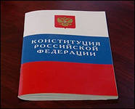
Права человека и гражданина

Slide 2
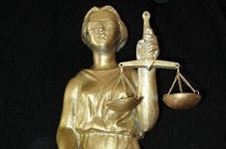
Все равны перед законом и судом

Slide 3
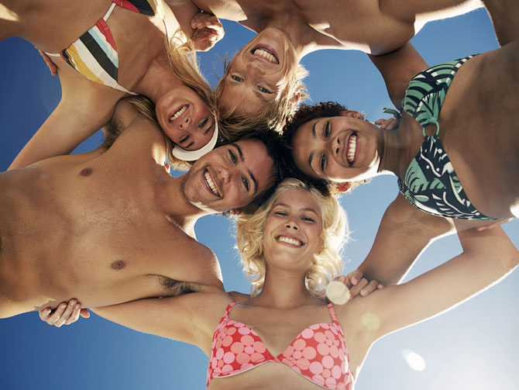
Каждый имеет право на жизнь

Slide 4
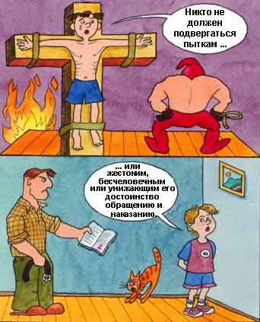
Достоинство личности охраняется государством.

Slide 5
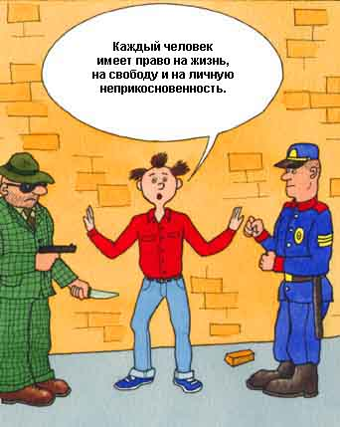
Каждый имеет право на свободу и личную неприкосновенность.

Slide 6
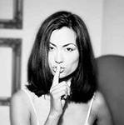
Каждый имеет право на неприкосновенность частной жизни, личную и семейную тайну, защиту своей чести и доброго имени

Slide 7
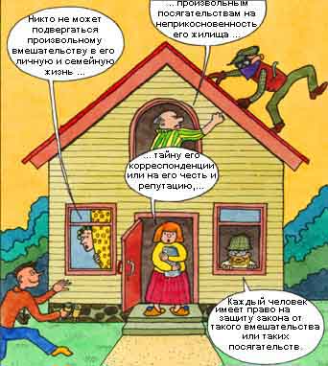
Сбор, хранение, использование и распространение информации о частной жизни лица без его согласия не допускаются.

Slide 8
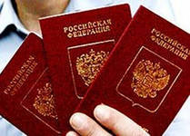
Каждый вправе определять и указывать свою национальную принадлежность.

Slide 9
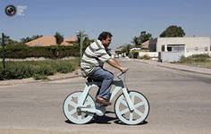
Каждый, кто законно находится на территории Российской Федерации, имеет право свободно передвигаться, выбирать место пребывания и жительства

Slide 10
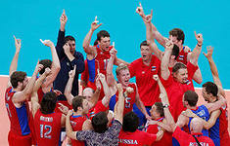
Каждому гарантируется свобода мысли и слова.

Slide 11
Каждый имеет право на объединение, включая право создавать профессиональные союзы для защиты своих интересов.

Slide 12
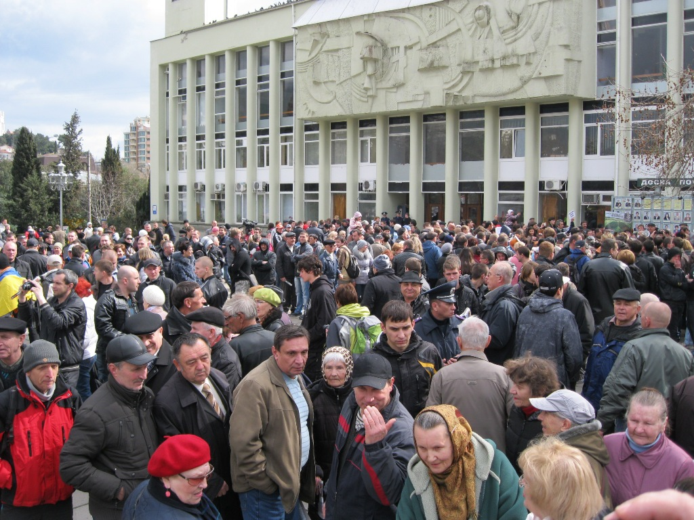
Граждане Российской Федерации имеют право собираться мирно, без оружия, проводить собрания, митинги и демонстрации, шествия и пикетирование

Slide 13
Граждане Российской Федерации имеют право участвовать в управлении делами государства как непосредственно, так и через своих представителей.

Slide 14
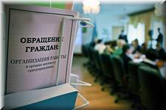
Граждане Российской Федерации имеют право обращаться лично, а также направлять индивидуальные и коллективные обращения в государственные органы и органы местного самоуправления.

Slide 15
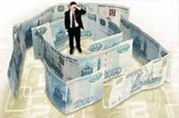
Каждый имеет право на свободное использование своих способностей и имущества для предпринимательской и иной не запрещенной законом экономической деятельности.

Slide 16
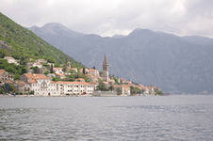
Право частной собственности охраняется законом.

Slide 17
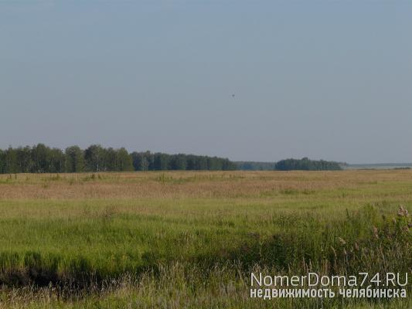
Граждане и их объединения вправе иметь в частной собственности землю.

Slide 18
Труд свободен.

Slide 19
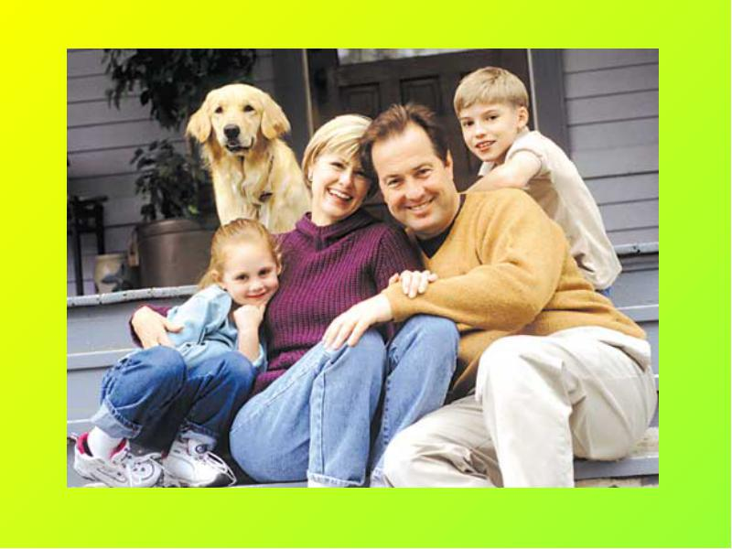
Материнство и детство, семья находятся под защитой государства.

Slide 20
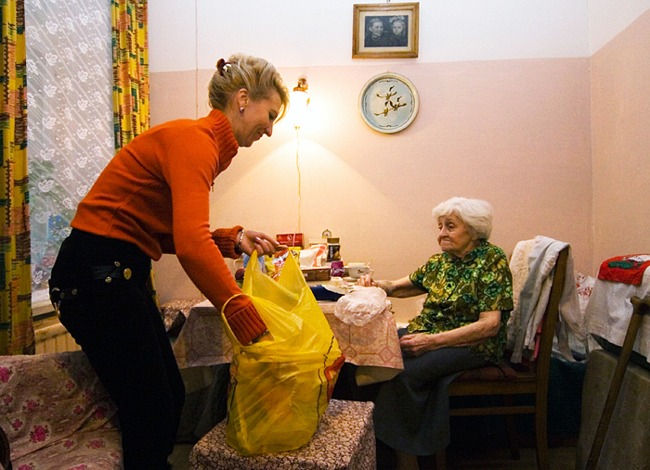
Каждому гарантируется социальное обеспечение по возрасту, в случае болезни, инвалидности, потери кормильца, для воспитания детей и в иных случаях, установленных законом.

Slide 21
Каждый имеет право на жилище.

Slide 22
Каждый имеет право на охрану здоровья и медицинскую помощь.

Slide 23
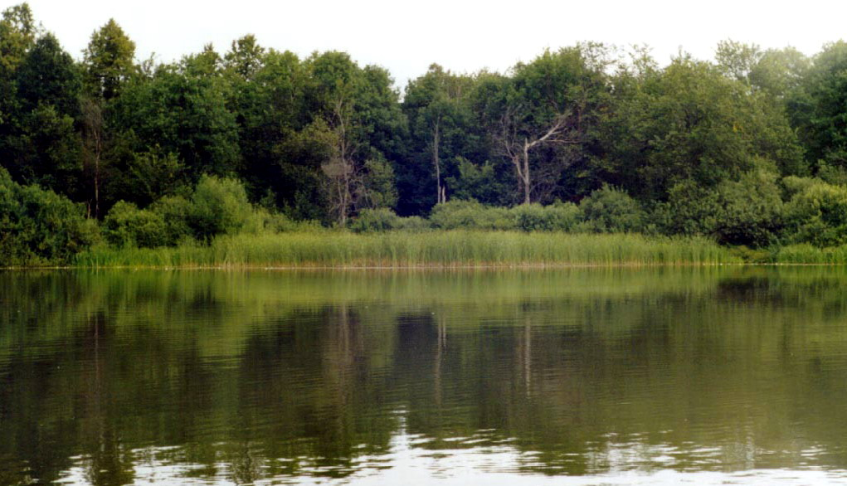
Каждый имеет право на благоприятную окружающую среду, достоверную информацию о ее состоянии и на возмещение ущерба, причиненного его здоровью или имуществу экологическим правонарушением.

Slide 24
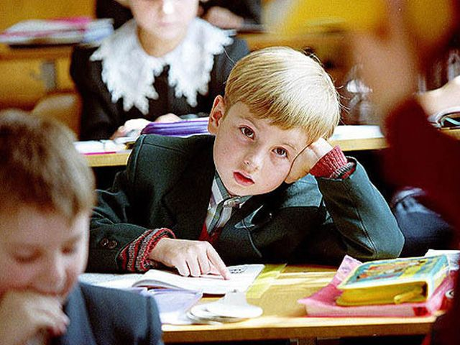
Каждый имеет право на образование.

Slide 25
Каждому гарантируется свобода литературного, художественного, научного, технического и других видов творчества, преподавания.

